Slide 1
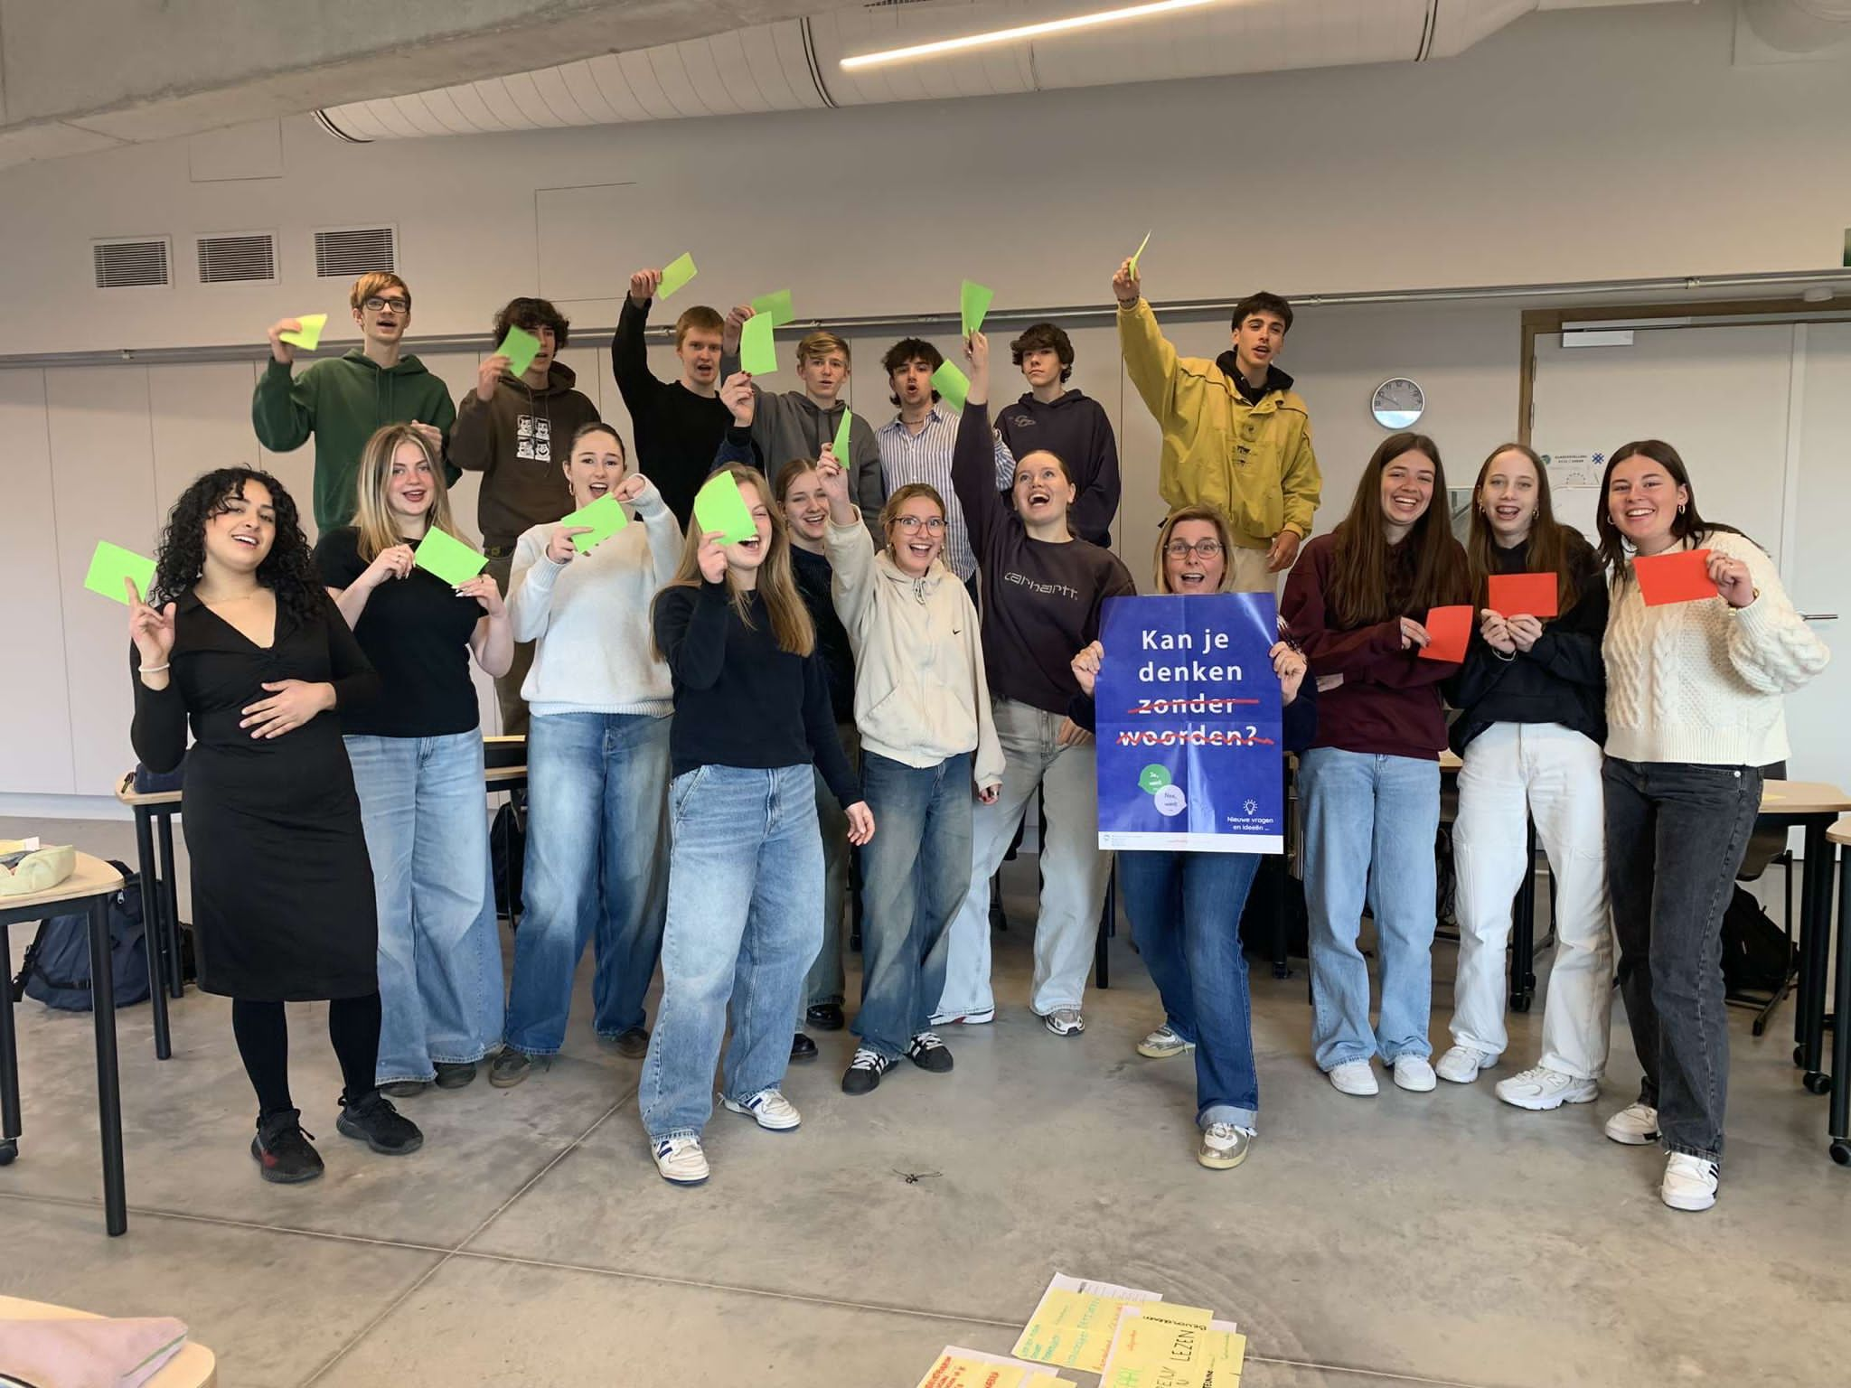
Filosofisch gesprek over ….?
VEFO POSTERWEDSTRIJD 2024
5 HUMANE WETENSCHAPPEN
SJABI PUURS

Slide 2
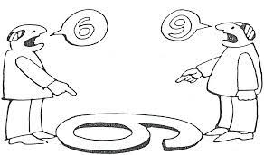
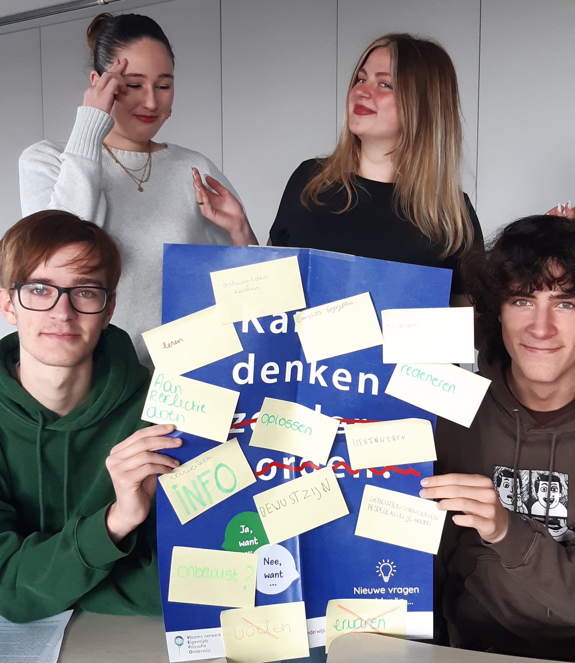
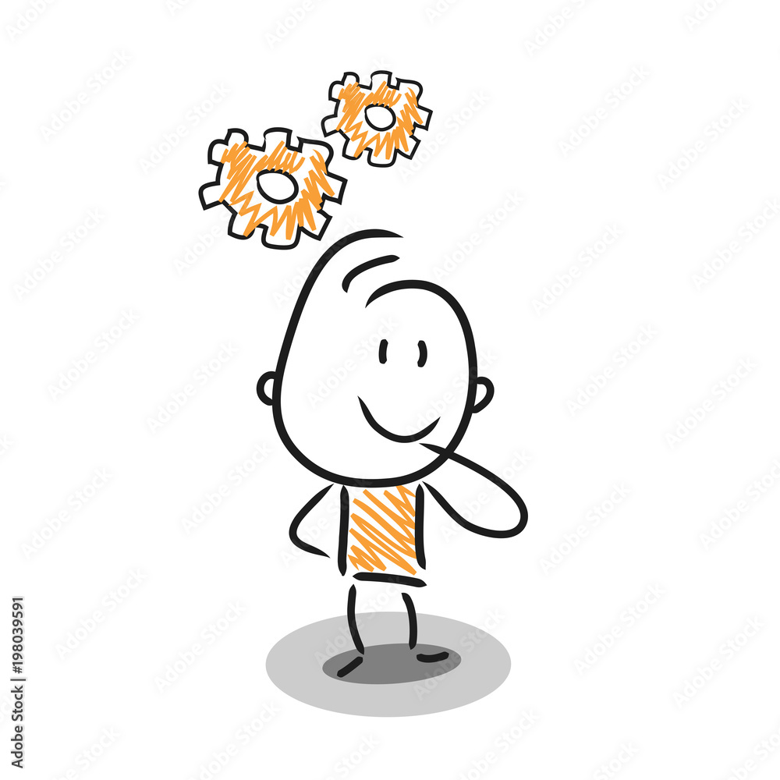
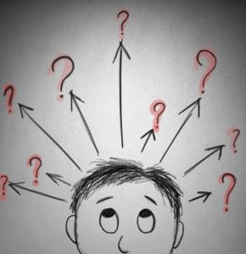
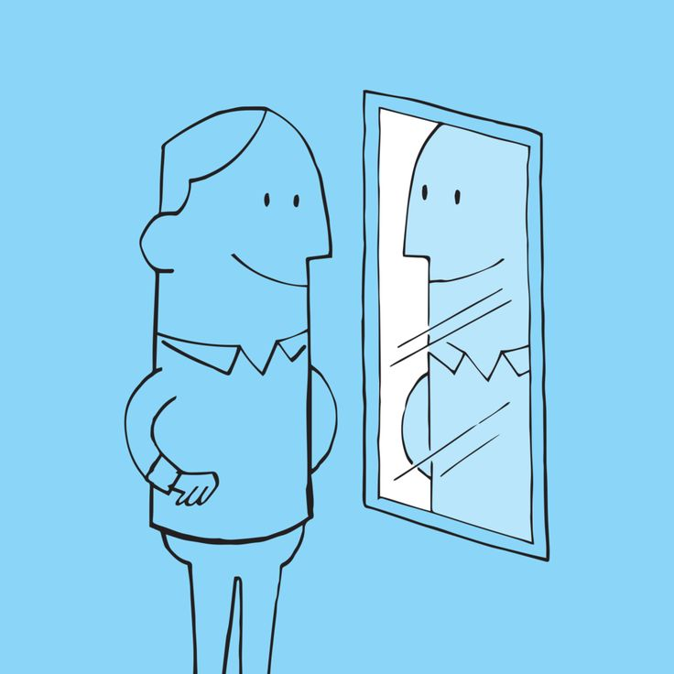
Welke filosofische vraag haal jij uit onderstaande afbeeldingen?

Slide 3
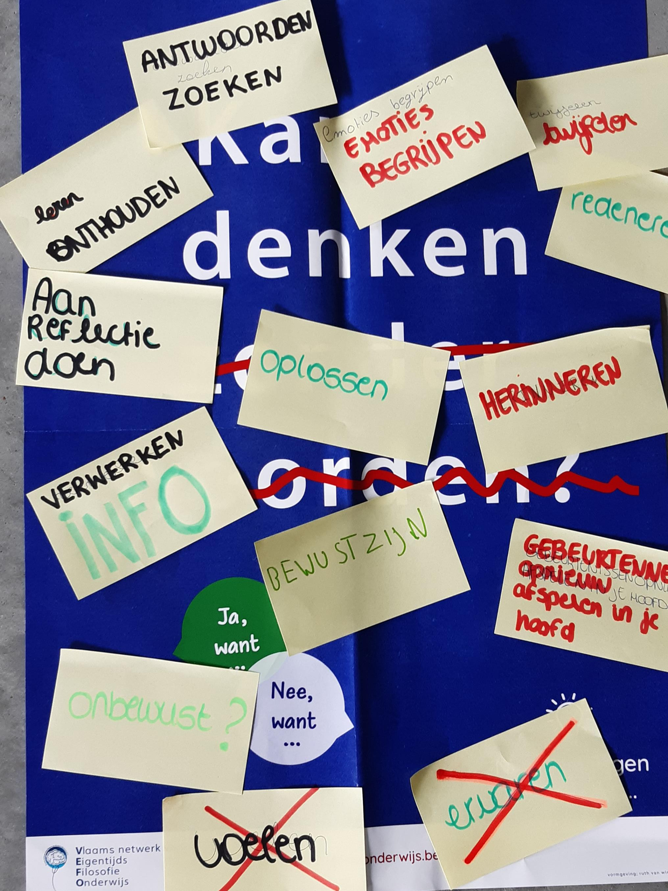
Het antwoord luidt: “Wat is denken?”
Mateo: ik vind het heel moeilijk om te zeggen WAT DENKEN IS
Leena: denken is informatie verwerken zoals een rekensom maken
Roxanne: reflecteren over jezelf en bekijken wat je van jezelf vindt of van een situatie of zo
Kari: herinneren vind ik ook nadenken
Lien: voelen is iets anders dan denken, dat overvalt je meer
Warre: ervaren is meer onbewust dan denken. Denken is meer bewust. Dus in je dromen dan denk je niet, maar dan ervaar je.
Alexander: vind ik niet waar Warre. In mijn slaap slaapwandelde ik en liep ik naar beneden en heb ik iets uit de ijskast genomen. Ik heb toch ook geredeneerd dan.

Slide 4
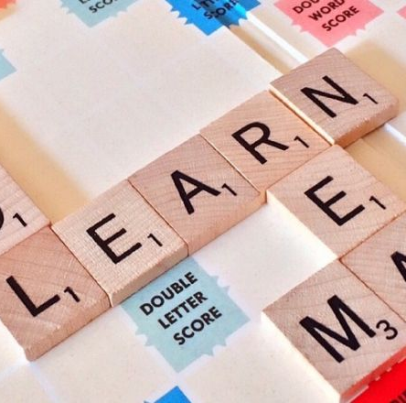
Welke filosofische vraag haal jij uit onderstaande afbeeldingen?

Slide 5
Het antwoord luidt: “Wat zijn woorden?”
Roxanne: woorden zijn letters die bijeen komen en iets BETEKENEN. Als je een stoel ziet, dan popt dat woord stoel toch op in je hoofd. Dat kan niet anders meer, eens je het concept kent
Charlotte: door woorden samen te brengen, krijg je TAAL. Alles wordt DUIDELIJKER
Lien: woorden worden je AANGELEERD. Ze zijn er niet van in het begin in je leven. Andere mensen brengen dat aan
Alexander: als je aan een kindje Dikke Dik laat zien met de prentjes HELPEN de woorden die de ouders zeggen nog beter om het verhaaltje te begrijpen
Leena: woorden kan je HOREN EN LEZEN. Brailletekens zijn geen letters
Viktor : een blinde ziet geen woorden of letters, maar hoort ze wel
Kari: klanken zijn niet altijd letters. Dat zijn geluiden die soms niet in letters te vormen zijn
Mila :als je 20 maal 2 rekent, dan heb je alleen maar cijfers nodig

Slide 6
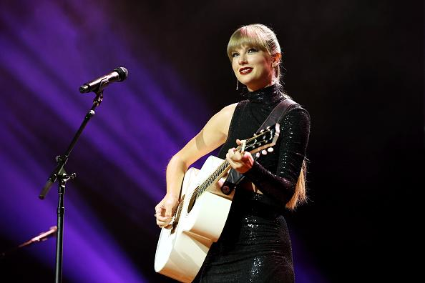
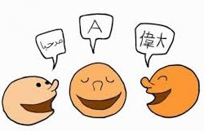
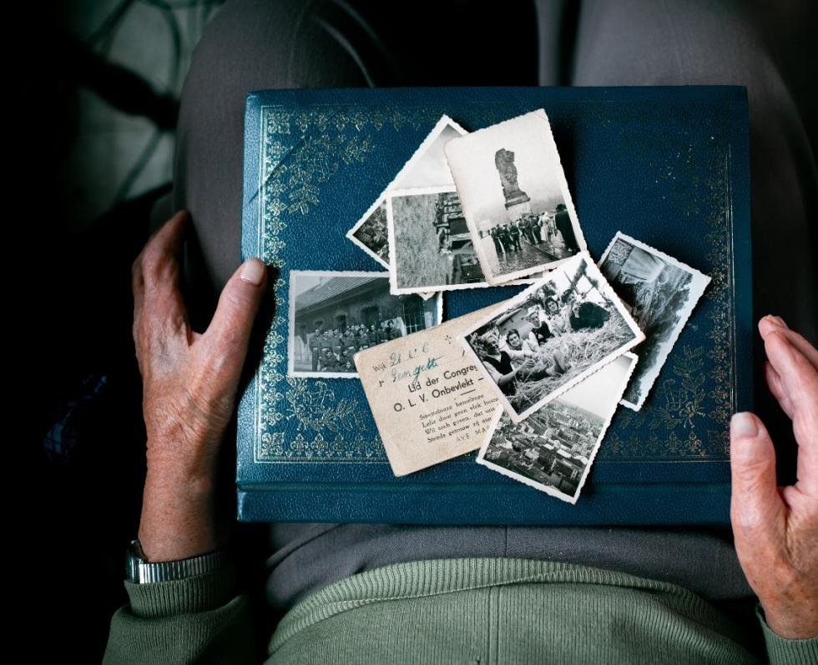
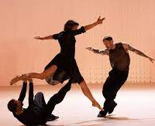
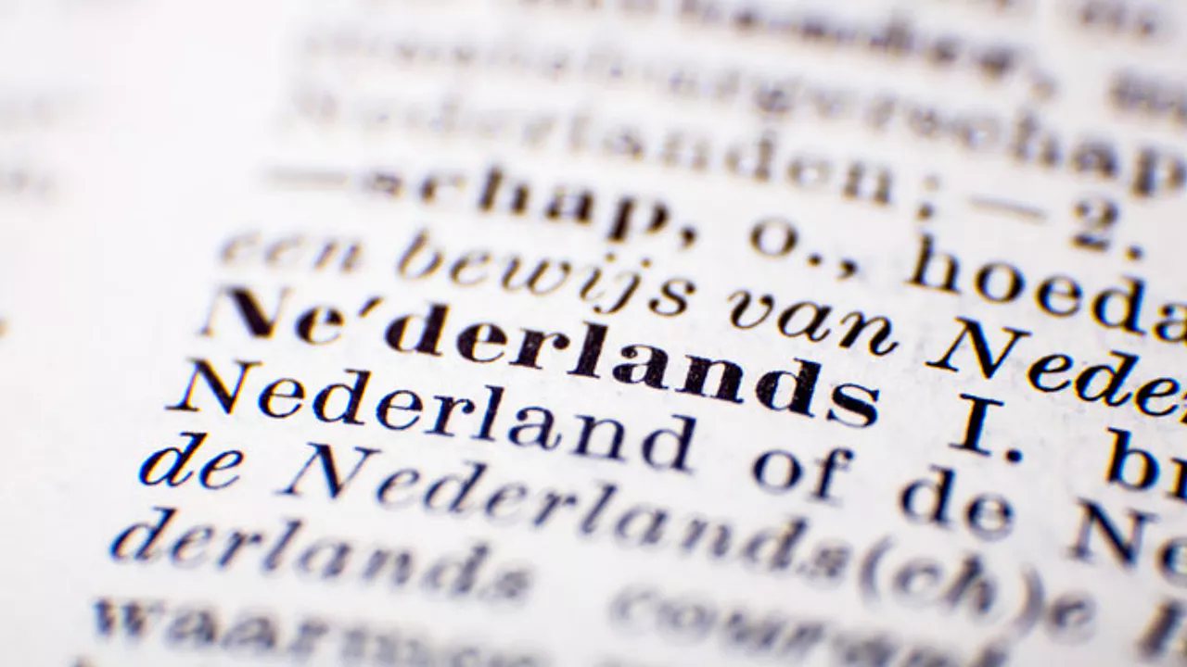
Wat verbindt onderstaande afbeeldingen?
?

Slide 7
ALLEMAAL ONDERSTEUNING VOOR ONS MENSELIJK DENKEN
?

Slide 10
KAN JE DENKEN ZONDER WOORDEN?

Slide 11
KAN JE DENKEN ZONDER WOORDEN? JA
Mijn stiefpapa reisde naar Tanzania en vertelde dat hij een volk bezocht waar de mensen communiceerden via klanken. Om te communiceren moet je toch ook nadenen over wat je wil zeggen en de mensen verstaan elkaar zo
We zagen in de lessen psychologie dat olifanten en apen ook samenwerken en dus denken in experimenten en ze deden dit zonder woorden. Ik geloof dat we dat zagen in een filmpje met Frans De Waal.

Slide 12
KAN JE DENKEN ZONDER WOORDEN? JA
Een baby of klein kind kan toch ook puzzels maken en denken aan een koek zonder het woord te kennen?
In mijn herinneringen over een leuke vakantie zie ik vooral beelden en kleuren en geluiden en dan denk ik ook na
Als ik voor wiskunde oefeningen maak, blijf ik in cijfers denken

Slide 13
KAN JE DENKEN ZONDER WOORDEN? NEE
Het is dat stemmetje in je hoofd dat niet tegen te houden is. Mijn hoofd zit altijd vol woorden. Zodra ik wakker ben
Eens je het woord geleerd hebt, dan komt het spontaan in je hoofd op. Als je een rode bal ziet, komt meteen het woord ‘bal’ in je op. Enkel als je mediteert, dan zijn er geen woorden meer en dan denk je niet meer.
Instinctief of op gevoel hulp vragen zoals baby’s of sommige dieren doen is niet echt denken, het is automatisch gedrag en niet denken

Slide 14
CONCLUSIE KAN JE DENKEN ZONDER WOORDEN?
Ik begin te twijfelen. Noor zei dat sommigen denken met woorden en anderen met beelden. Of met cijfers. Ik ben het er wel mee eens eigenlijk.
Het argument van Lien over dat instinct gedrag zonder woorden. Zoals een baby die hulp vraagt….. Als een verwerking in je hoofd vanzelf gaat is dat dan nog denken?
Het antwoord is ook persoonlijk. Het kan voor iedereen anders zijn. Sommige denken in woorden, anderen in cijfers en beelden…

Slide 15
REFLECTIE FILOSOFISCH GESPREK
Ik wil leren om mijn gedachten beter samen te stellen of te verwoorden
Ik ben soms koppig. Ik heb er bij dit gesprek extra op gelet om me open te stellen voor anderen hun argumenten en ideeën.
Ik vind het fijn om te luisteren naar anderen. We leren ook om dat respectvol te doen

Slide 16
WHERE IS MY MIND?
Het liedje “where is my mind van The Pixies” komt in mij op . Zijn woorden altijd nodig? Beelden zijn zo sterk bij je denken?

